Slide 1

INFORME DE
RENOVACIÓN DE
ACREDITACIÓN
Licenciatura en Lenguas Extranjeras con énfasis en Inglés y en Francés.

Slide 2

Factor 6:
Investigación
y Creación Artística y Cultural
Responsables:
Yuranny Marcela Romero Archila
David Fernando Cortés Saavedra

Slide 3

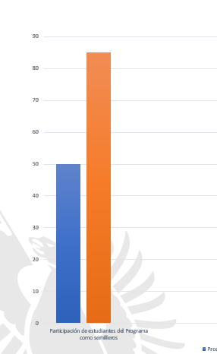
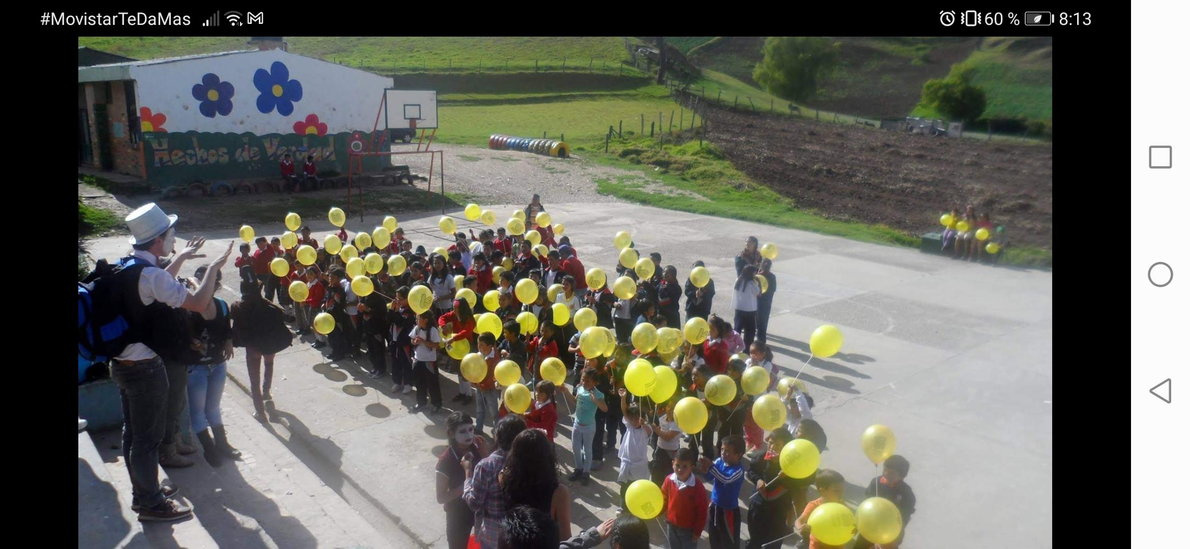

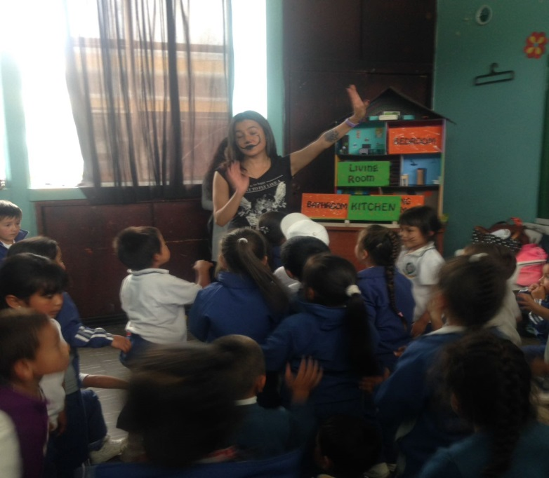
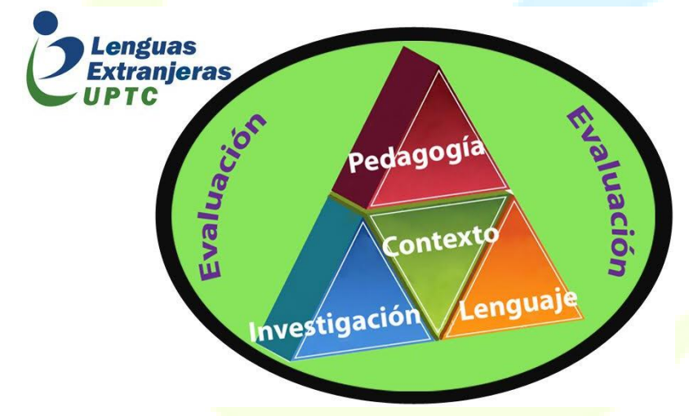





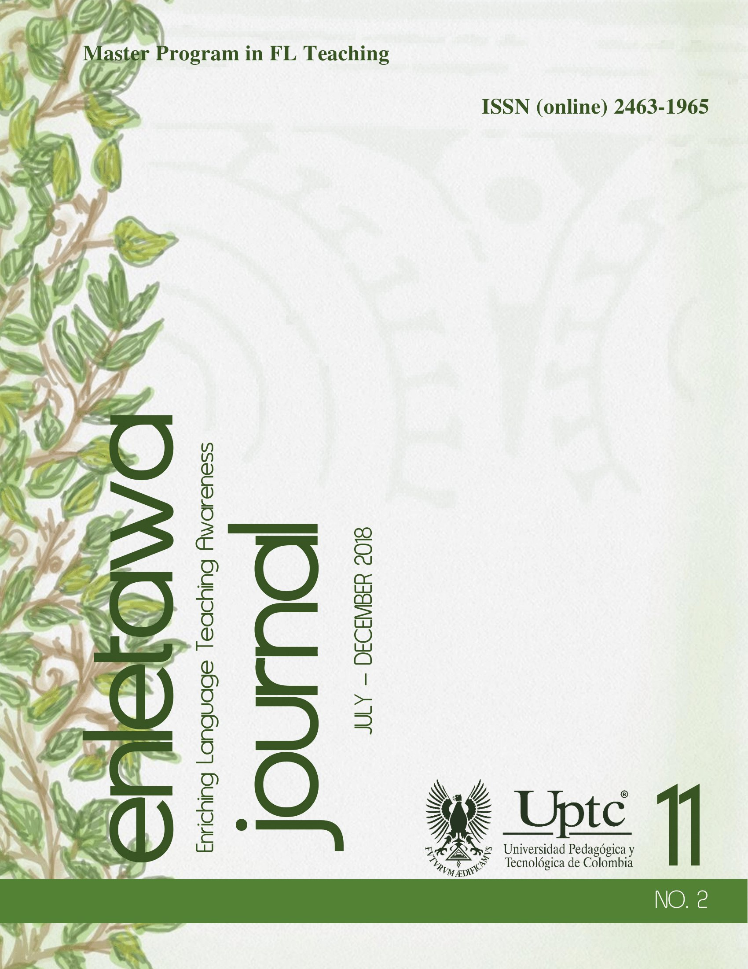
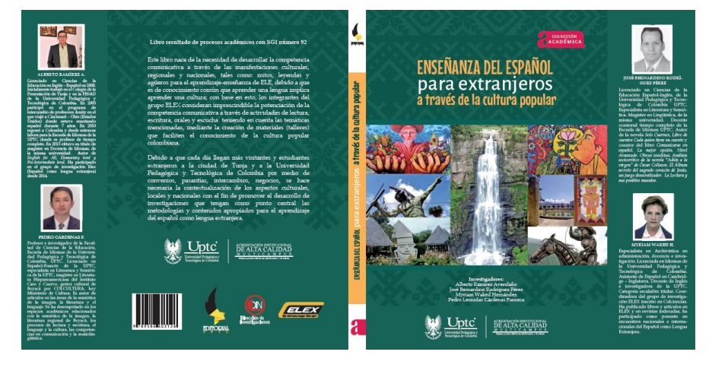

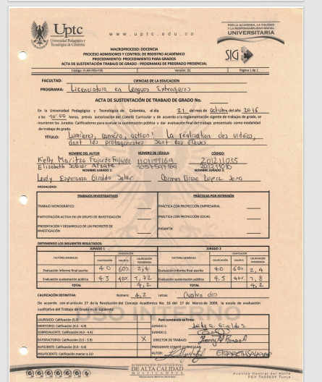
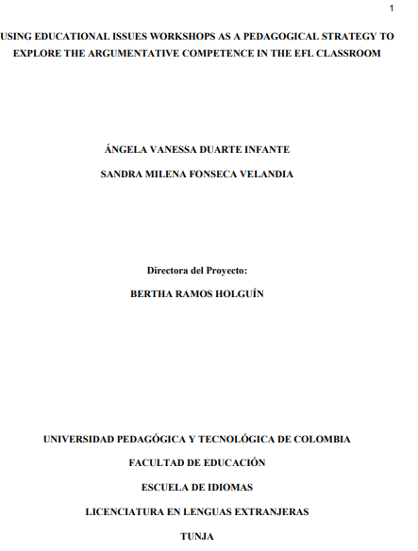
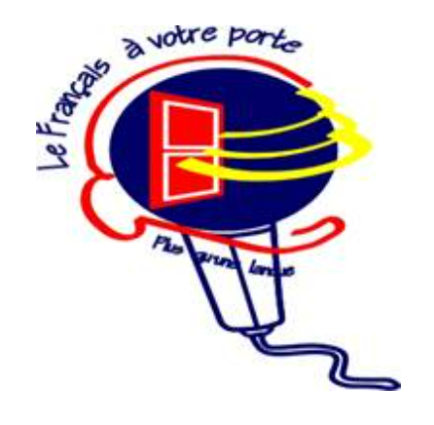
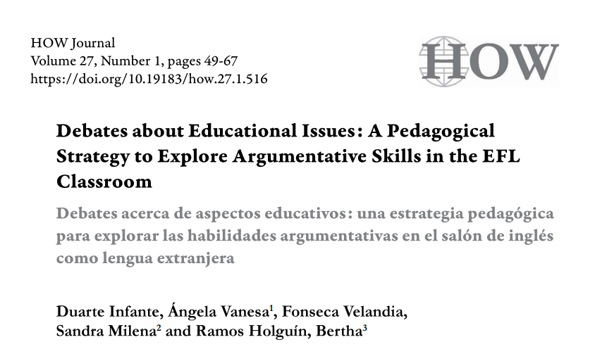
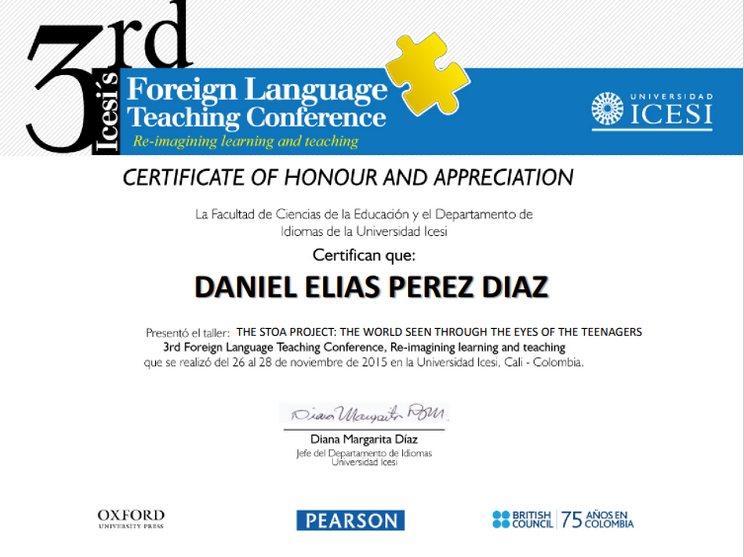
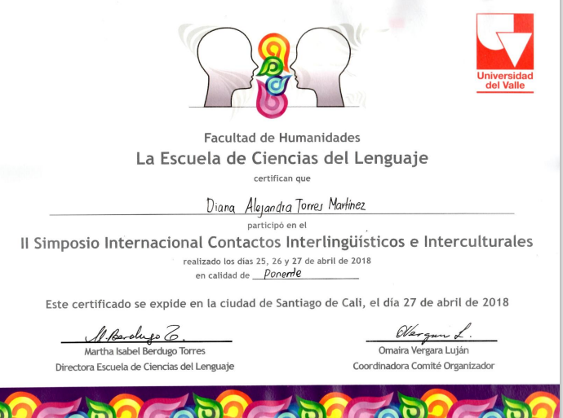

English Day
Semilleros
Misión y Objetivos
Monitores
PAE
2015- 2019
Categoría B
Anual
1 Monitor de Inglés
2 Monitores de Francés
Muestra Participación en Eventos
y Publicaciones - Estudiantes
Plan de estudios
Estrategias
Modalidades de
Trabajo de Grado
El Francés
a su
Puerta

Slide 4
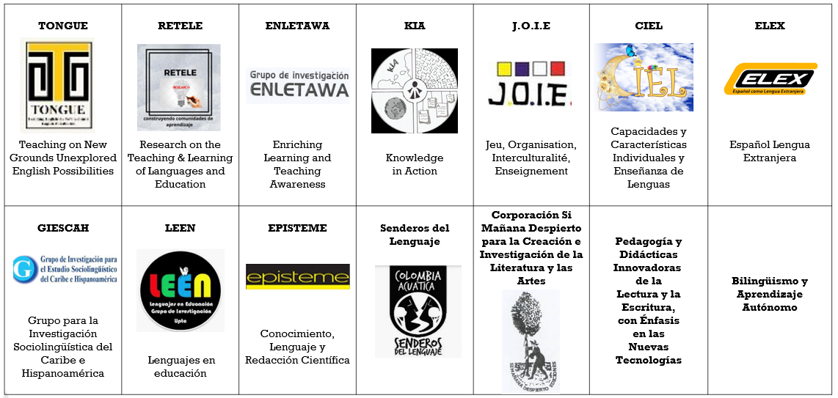
Compromiso con la Investigación y
la Creación Artística y Cultural
14 Grupos de Investigación - 85 Estudiantes en Semilleros

Slide 5


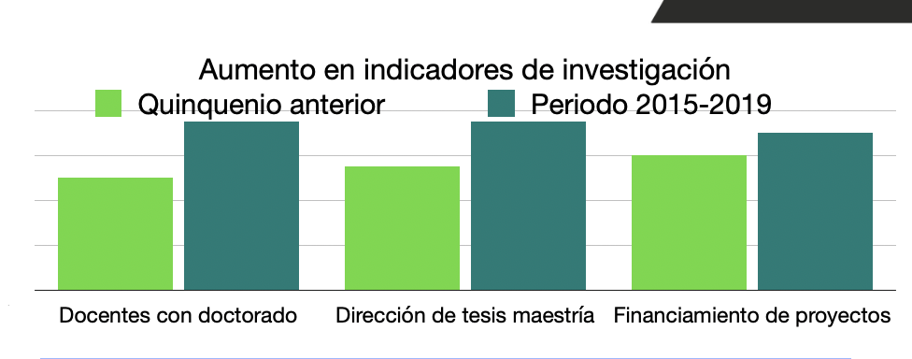

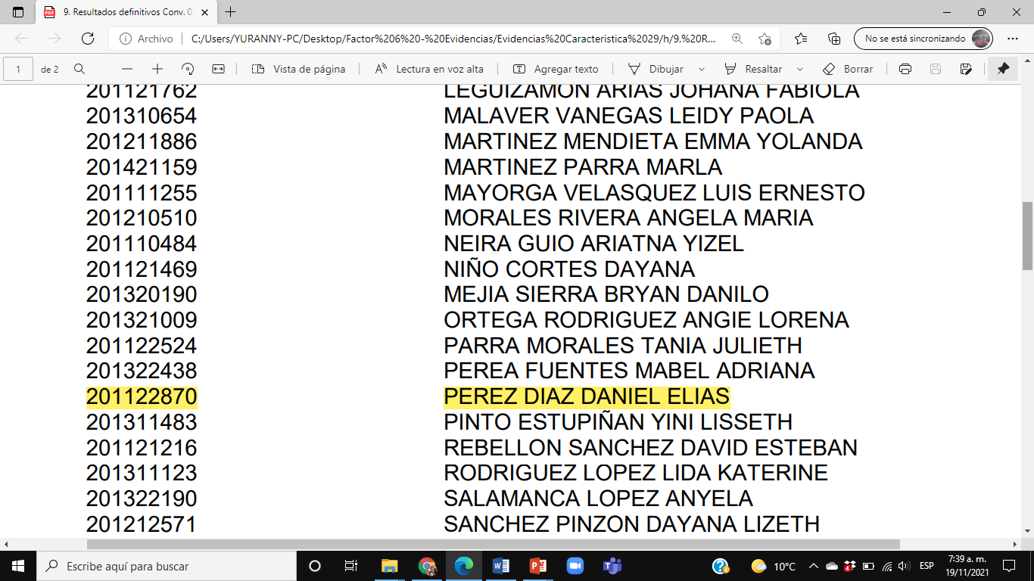
Aumento en escritura de crítica y ensayo literario
Creación del teatro experimental Vice-versa
100
Convenios Internacionales
con 18 países
Incentivos y Becas por Investigación.
Acuerdo 025 de 2008
20
Proyectos de
Investigación.
Dirección de más de 100
trabajos de investigación de
pregrado, maestría y doctorado

